Slide 1
«Если не изучишь жизнь, то в ней нет никакого смысла для самовыражения.» Платон (между 429 и 427 гг. до н. э.), древнегреческий философ
«В природе все мудро продумано и устроено, всяк должен заниматься своим делом, и в этой мудрости — высшая справедливость самовыражения.»
Леонардо да Винчи (1452–1519), итальянский художник.
«Подлинный джаз — искусство самовыражения. Самовыражения одновременно личности и нации.»
Сергей Довлатов (1941 - 1990), русский писатель, публицист и журналист.
«Средство индивидуального самовыражения: модные аксессуары, которые носят в сочетании с консервативным костюмом; … галстуки в стиле ретро или серьги в ушах — для мужчин; феминистские значки, серьги в носу — для женщин; это дополняется и почти полностью исчезнувшей причёской «крысиный хвостик» для обоих полов.»
Дуглас Коупленд (1961), канадский писатель.

Slide 2
«Если я хочу кому-либо сказать о своей любви, у меня должен быть способ как-то выразить это. И я не думаю, что есть лучший или более сильный способ, чем выражение своего чувства через песню или рисование. Я понял — вот мой путь самовыражения.»
Мэрилин Мэнсон (1969), американский рок-певец. музыкальный журналист
«Без любви в сердце любое достоинство человека превращается в его недостаток. Например: гордость становится гордыней, честь — высокомерием, воспитанность — лицемерием, а смелость и отвага без любви к людям просто опасны для общества…. А самовыражение без любви — банальное хвастовство.“
Михаил Задорнов (1948-2017) советский и российский писатель - сатирик, драматург, юморист, актер

Slide 3

САМОВЫРАЖЕНИЕ

Slide 4
Самовыражение - воплощение своего внутреннего мира во внешнем.
Проявление своих идей в материальном мире с учетом своего индивидуального мировосприятия. Проявить во всей полноте свою сущность.
Самовыражение — я; ср.р. Выражение себя, своей индивидуальности в какой - либо деятельности.
(С. личности. С. писателя … )

Slide 5
Цель жизни - самовыражение
Человек обретает истинное лицо,
когда получает возможность
Самовыражения.
Илья Николаевич Шевелев

Slide 6
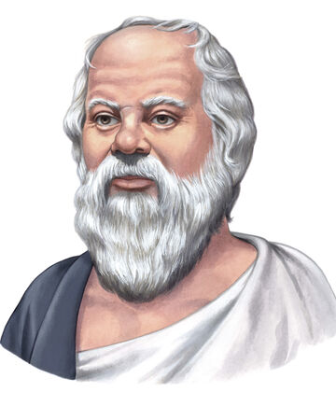
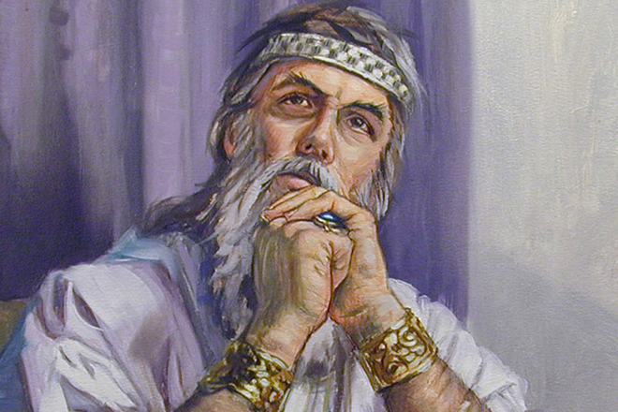
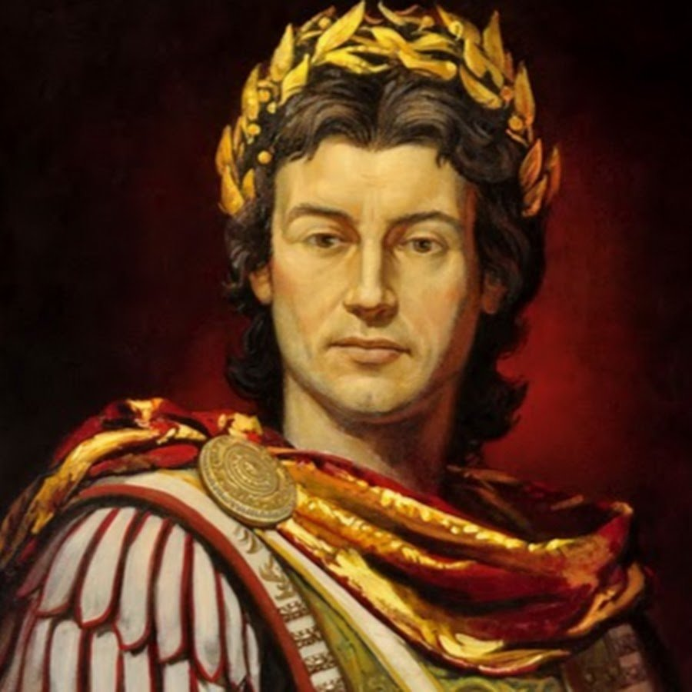
«Все на сем свете суета, и ничто не может насытить наших желаний»
«Я плачу, потому что больше нечего покорять!»
«Мы едим для того, чтобы жить, а не живем для того, чтобы есть»

Slide 7
«Сейчас настала эпоха тотального самовыражения. Глупый школьник спорит с профессором просто потому, что они имеют равные права в «Фейсбуке». Артист по телевизору учит, как надо решать житейские проблемы просто потому, что он популярнее профессионального психолога. Журналист рассуждает об экономике не потому, что разбирается в ней, а потому, что не дал свой микрофон экономисту. Чиновник принимает решение не потому, что будет польза, а чтобы показать, как он крут … Умение понять, где тебе не место, — огромная проблема современной культуры, превращающая досадный человеческий недостаток в страшный порок.»
Алексей Викторович Иванов, русский писатель

Slide 8
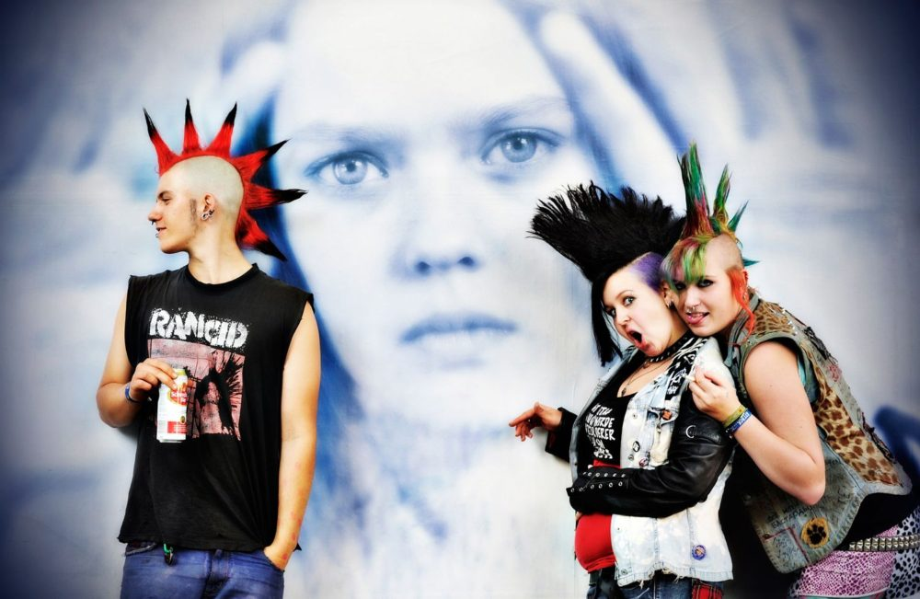
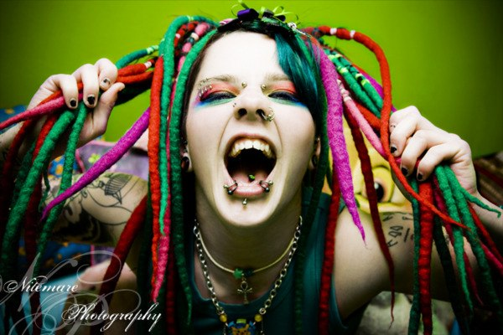
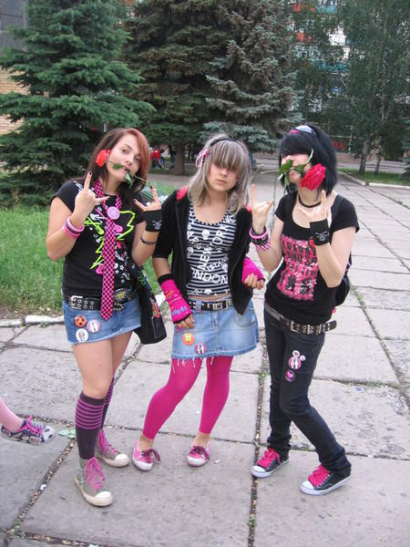
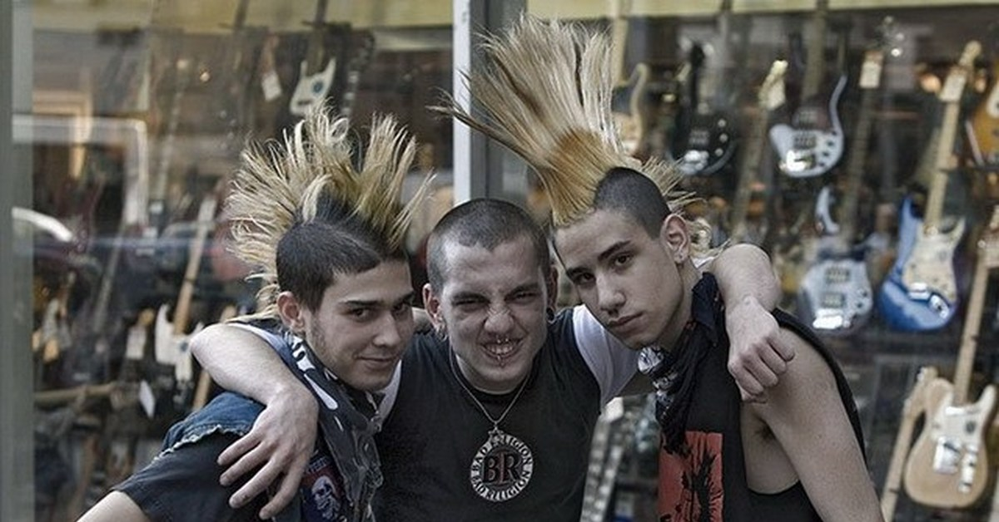

Slide 9
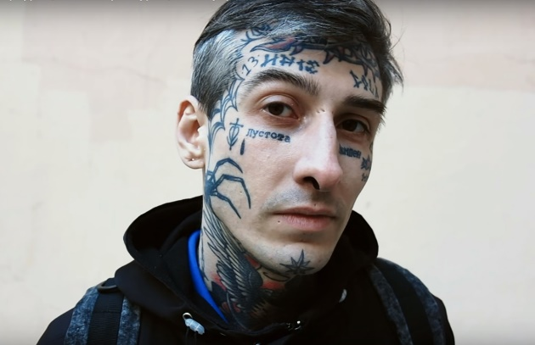
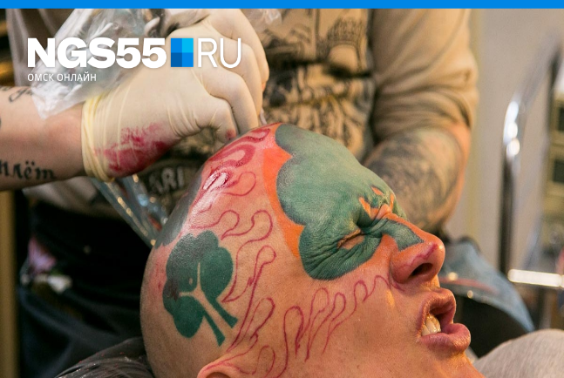
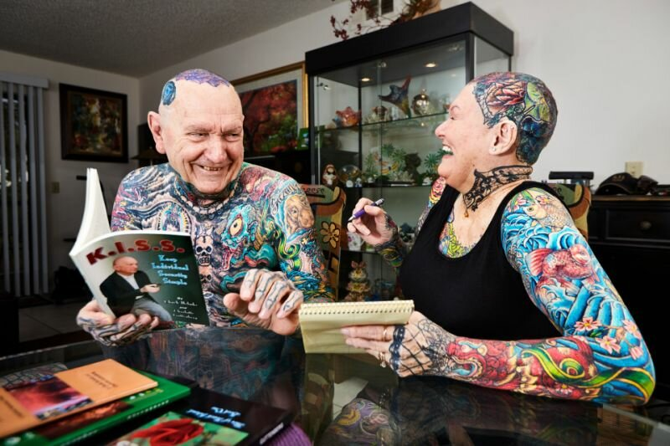
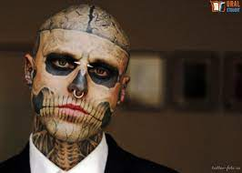
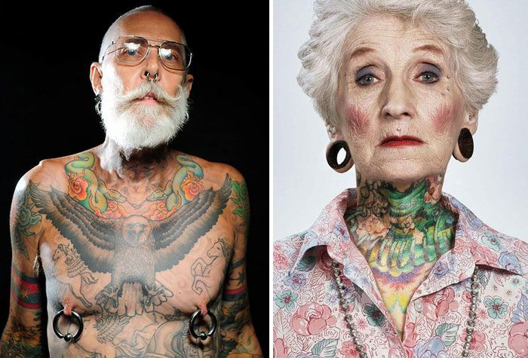
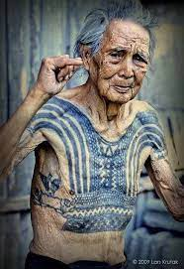
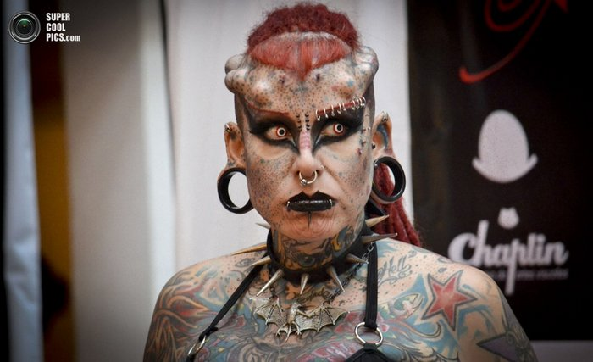

Slide 10


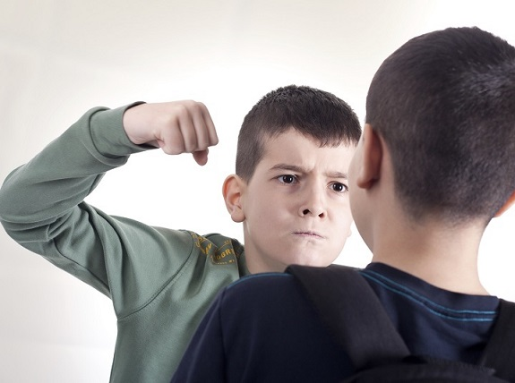
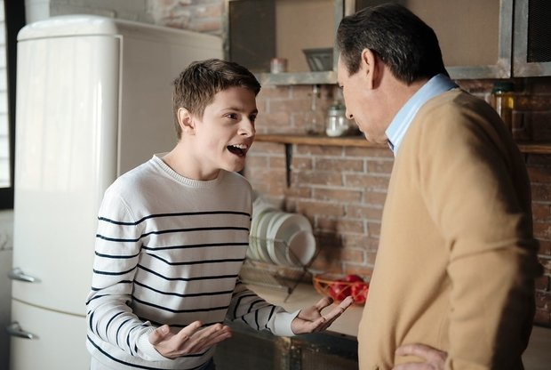

Slide 11
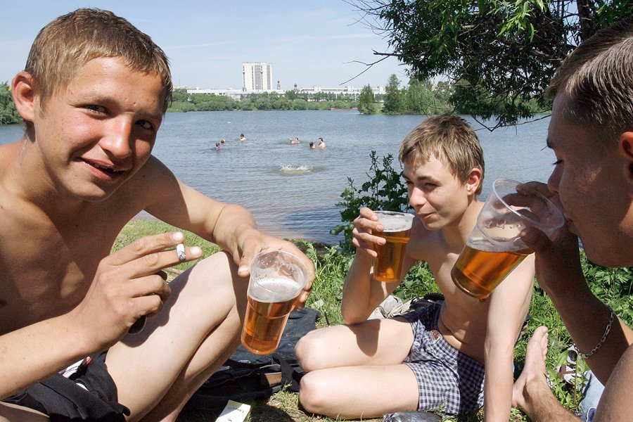
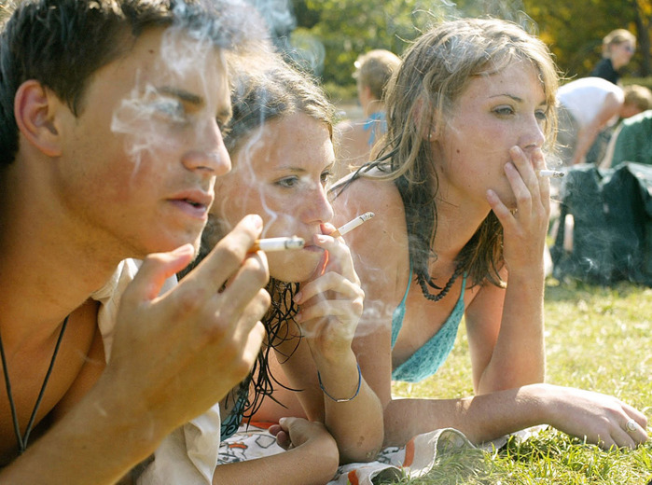
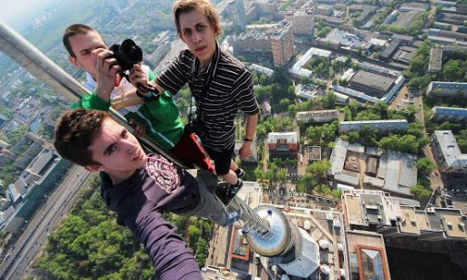
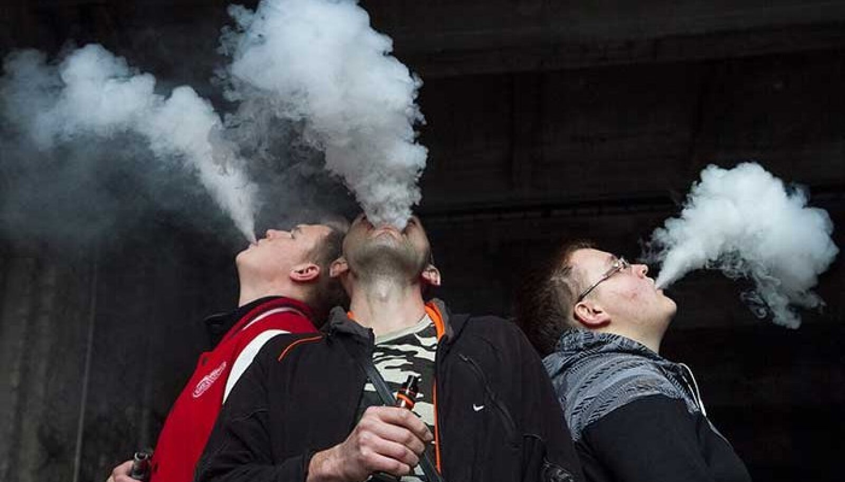
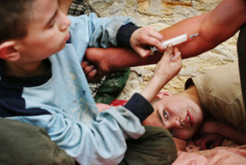

Slide 12

ПРОТИВОРЕЧИЯ

Slide 13
Причины агрессивного самовыражения у подростков:
- отсутствие цели в жизни;
- вызов обществу, протест;
- вызов семье из-за «непонимания»;
- нежелание быть «как все»;
- желание утвердиться в новой среде;
- привлечь к себе внимание;
- копирование западных культур, течений; - религиозные идейные убеждения;
- дань моде;
- влияние криминальных структур, хулиганство;
- возрастные увлечения;
- малочисленная сфера досуга для молодежи.

Slide 14
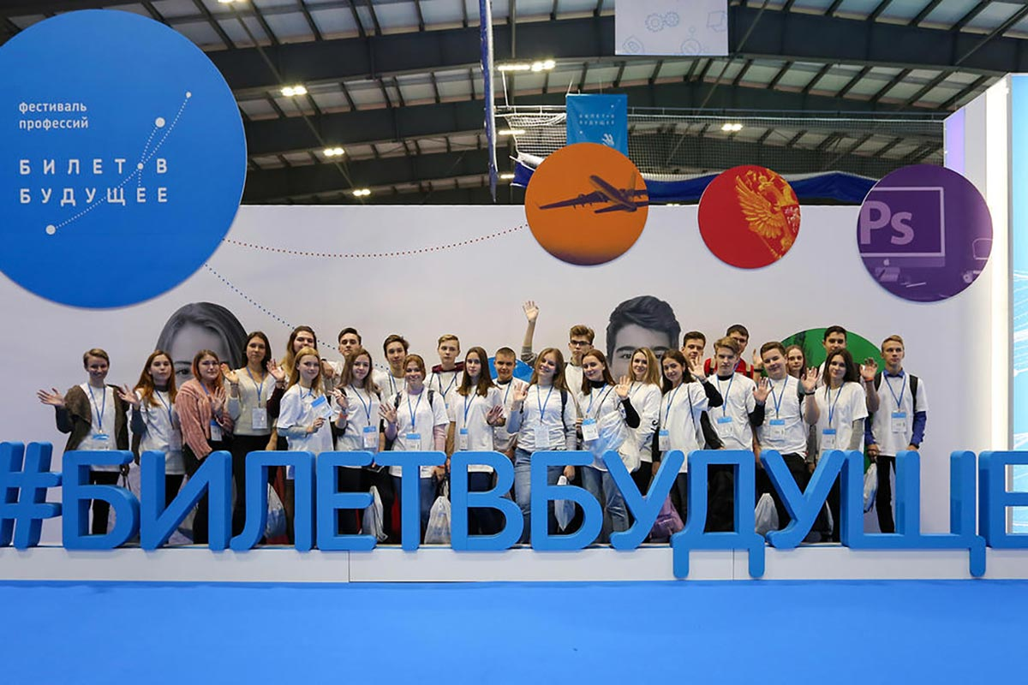


Slide 15


Slide 16
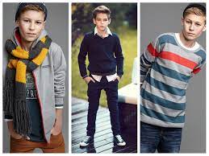
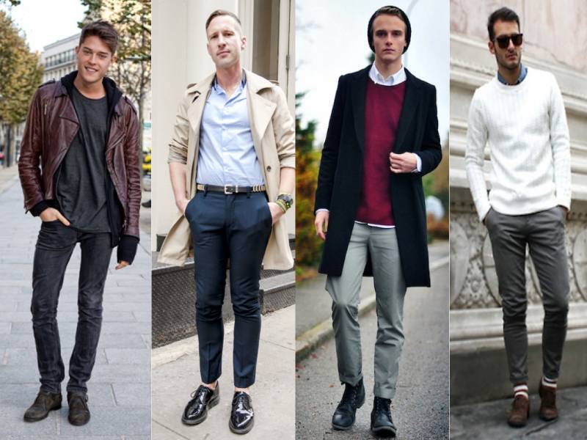


Slide 17
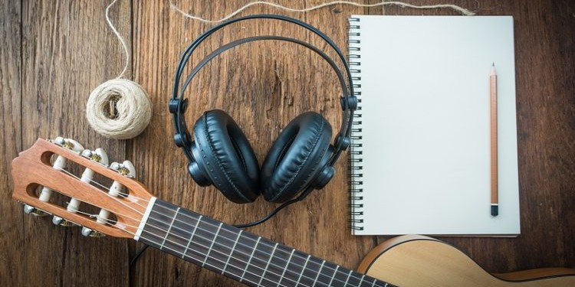
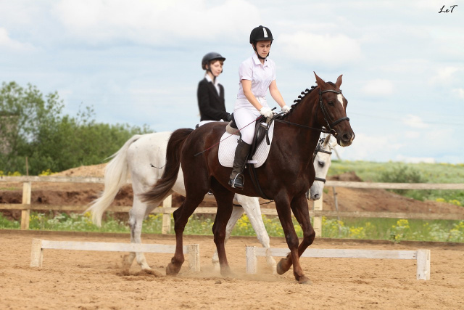


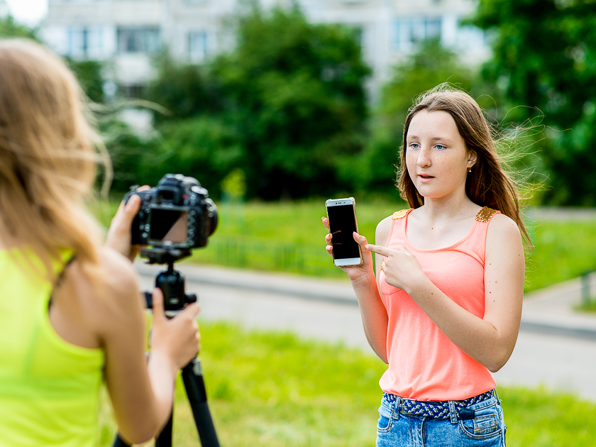

Slide 18
«За красоту, мудрость, доброту, романтичность, оригинальность, талантливость, щедрость, чувственность, логичность, любовь, нежность, честь, за все те ценности, которые мы любим находить в себе. Жизнь как гимн личности, смысл её, как самовыражение. И если кто-то отказывается увидеть в нас ту самую жемчужину, в которую мы свято верим, возникают мифы о непонимании. И в этом пути каждый достигает цели своим путём. Кто-то, из неспособных выявить в себе свои таланты … выбирает тихую, спокойную … несчастную жизнь ... Другие начинают искать изъяны в других, пытаясь доказать глупость .. себе подобных, тем самым возвеличиваясь в собственных глазах и глазах тех, кто по наивности … доверился им .. и живут в том изуродованном мире, который они создают вокруг себя. Третьи ставят цели и добиваются их, намечают себе вершины и достигают небес, находят примеры людей, превосходя которых, меняют мир. Эти люди создают историю и двигают вперед человеческий прогресс. И безусловно, впрочем, как и всегда, каждый сам выбирает свой путь.»
Современный писатель, поэт Аль Квотион (настоящее имя Александр)

Slide 19


Slide 20

Из всех примеров самовыраженья
Предпочитаю искренность движенья.
Движенье сердца. И движенье мысли.
Всё движется на свете.
Вверх ли, вниз ли.
Всё движется.
От самого рожденья.
К добру. И к злу.
И в этом суть движенья…
И суть поступков.
Вольных и невольных.
И сто дорог прямых. И сто окольных.
Вот почему у самовыраженья
Такие разноликие спряженья.
(Сергей Григорьевич Островой (1911 – 2005)

Slide 21
Цель жизни - самовыражение
Человек обретает истинное лицо,
когда получает возможность
самовыражения.
Илья Николаевич Шевелев

